Slide 1
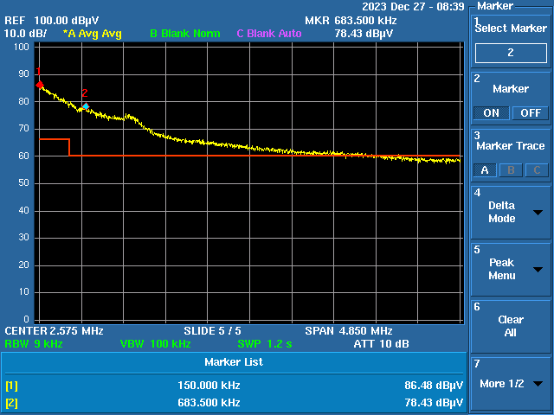
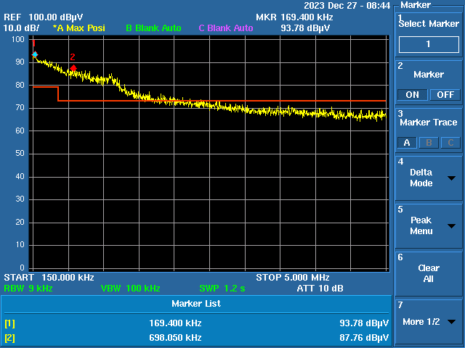
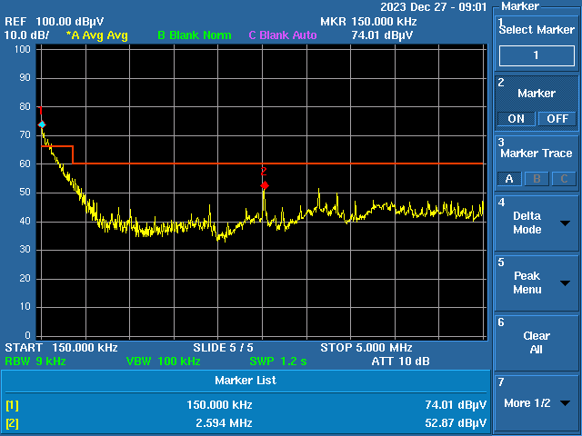
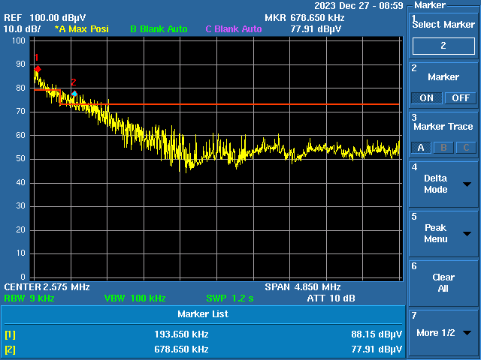
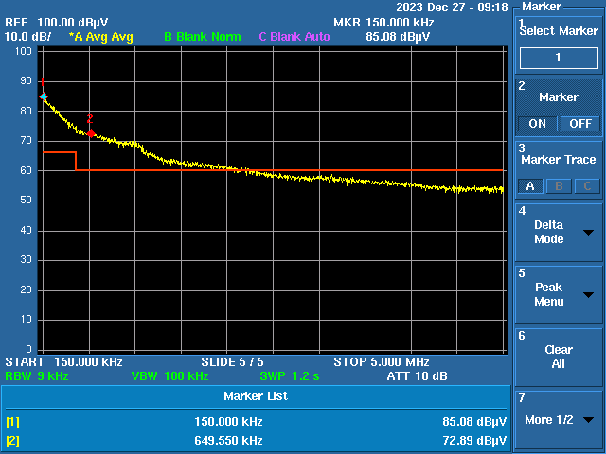
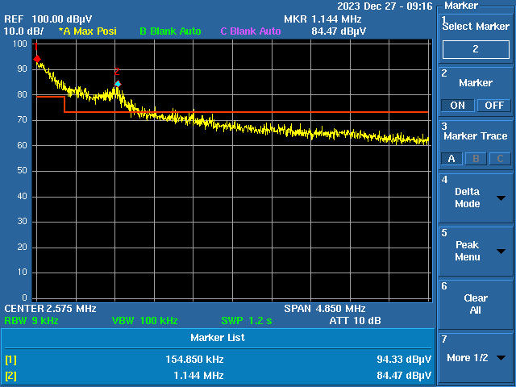
▣ 노이즈 레벨 점검시트
▶ 노이즈 점검결과
대상 | 점검결과 |  | 측정값 (㏈㎶) |  |  | 판정
 | 평균치 Av | 준 첨두치 Qp
 |  |  | 구분 | 0.15~0.5 ㎒ [66 ㏈㎶↓] | 0.5~5.0 ㎒ [60 ㏈㎶↓]
 |  |  | 평균치
 |  |  | 구분 | 0.15~0.5 ㎒ [79 ㏈㎶↓] | 0.5~5.0 ㎒ [73 ㏈㎶↓]
 |  |  | 준 첨두치
 |  |  | 구분 | 0.15~0.5 ㎒ [66 ㏈㎶↓] | 0.5~5.0 ㎒ [60 ㏈㎶↓]
 |  |  | 평균치
 |  |  | 구분 | 0.15~0.5 ㎒ [79 ㏈㎶↓] | 0.5~5.0 ㎒ [73 ㏈㎶↓]
 |  |  | 준 첨두치
 |  |  | 구분 | 0.15~0.5 ㎒ [66 ㏈㎶↓] | 0.5~5.0 ㎒ [60 ㏈㎶↓]
 |  |  | 평균치
 |  |  | 구분 | 0.15~0.5 ㎒ [79 ㏈㎶↓] | 0.5~5.0 ㎒ [73 ㏈㎶↓]
 |  |  | 준 첨두치

Slide 2
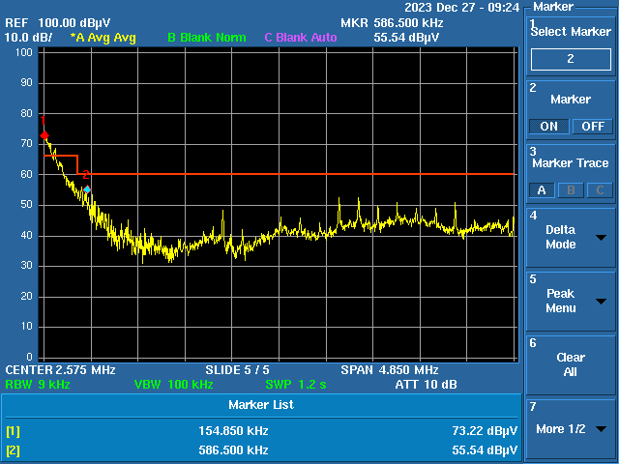
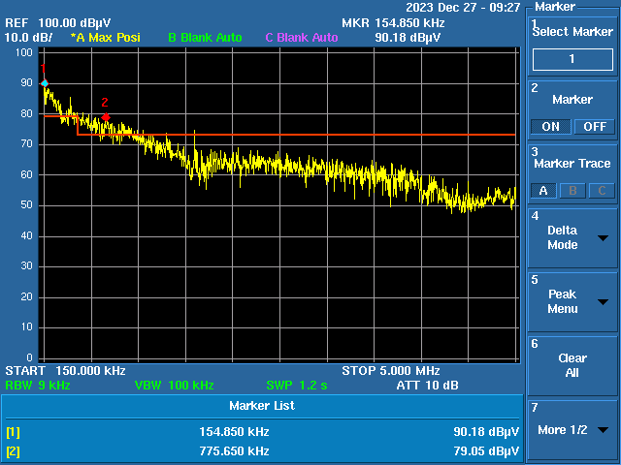
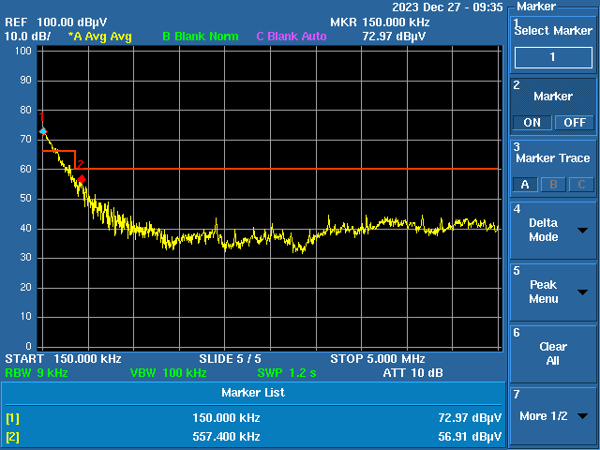
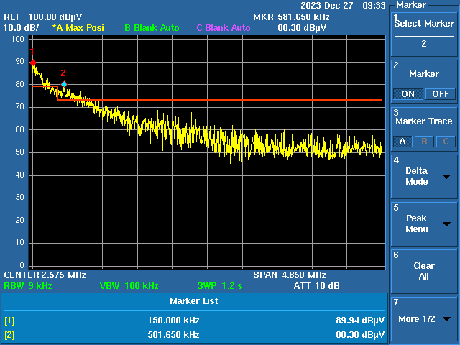


▣ 노이즈 레벨 점검시트
▶ 노이즈 점검결과
대상 | 점검결과 |  | 측정값 (㏈㎶) |  |  | 판정
 | 평균치 Av | 준 첨두치 Qp
 |  |  | 구분 | 0.15~0.5 ㎒ [66 ㏈㎶↓] | 0.5~5.0 ㎒ [60 ㏈㎶↓]
 |  |  | 평균치
 |  |  | 구분 | 0.15~0.5 ㎒ [79 ㏈㎶↓] | 0.5~5.0 ㎒ [73 ㏈㎶↓]
 |  |  | 준 첨두치
 |  |  | 구분 | 0.15~0.5 ㎒ [66 ㏈㎶↓] | 0.5~5.0 ㎒ [60 ㏈㎶↓]
 |  |  | 평균치
 |  |  | 구분 | 0.15~0.5 ㎒ [79 ㏈㎶↓] | 0.5~5.0 ㎒ [73 ㏈㎶↓]
 |  |  | 준 첨두치
 |  |  | 구분 | 0.15~0.5 ㎒ [66 ㏈㎶↓] | 0.5~5.0 ㎒ [60 ㏈㎶↓]
 |  |  | 평균치
 |  |  | 구분 | 0.15~0.5 ㎒ [79 ㏈㎶↓] | 0.5~5.0 ㎒ [73 ㏈㎶↓]
 |  |  | 준 첨두치

Slide 3



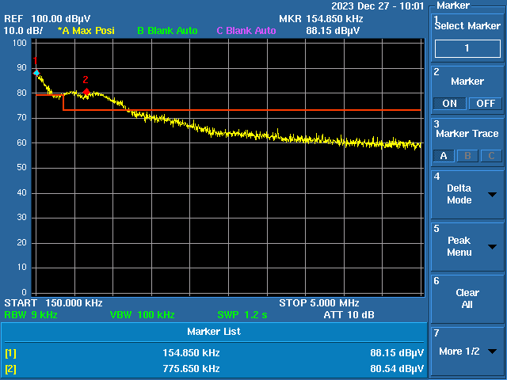
▣ 노이즈 레벨 점검시트
▶ 노이즈 점검결과
대상 | 점검결과 |  | 측정값 (㏈㎶) |  |  | 판정
 | 평균치 Av | 준 첨두치 Qp
 |  |  | 구분 | 0.15~0.5 ㎒ [66 ㏈㎶↓] | 0.5~5.0 ㎒ [60 ㏈㎶↓]
 |  |  | 평균치
 |  |  | 구분 | 0.15~0.5 ㎒ [79 ㏈㎶↓] | 0.5~5.0 ㎒ [73 ㏈㎶↓]
 |  |  | 준 첨두치
 |  |  | 구분 | 0.15~0.5 ㎒ [66 ㏈㎶↓] | 0.5~5.0 ㎒ [60 ㏈㎶↓]
 |  |  | 평균치
 |  |  | 구분 | 0.15~0.5 ㎒ [79 ㏈㎶↓] | 0.5~5.0 ㎒ [73 ㏈㎶↓]
 |  |  | 준 첨두치
 |  |  | 구분 | 0.15~0.5 ㎒ [66 ㏈㎶↓] | 0.5~5.0 ㎒ [60 ㏈㎶↓]
 |  |  | 평균치
 |  |  | 구분 | 0.15~0.5 ㎒ [79 ㏈㎶↓] | 0.5~5.0 ㎒ [73 ㏈㎶↓]
 |  |  | 준 첨두치

